Slide 1


一个苹果

Slide 2

读一读
锁子 喉咙 眼眶 晶莹
迸发 防护 矮小 裤子
敌人 通讯 双腿 呻吟
打仗 剩下

Slide 3
一个苹果的故事：
时间：
地点：
人物：
事件：
体会：
（人物品质）
抗美援朝时期
防炮洞中
八个志愿军战士
口渴的厉害，去不舍得吃一个苹果

Slide 4

1、通过预习你知道苹果传递了几次？
2、苹果的传递顺序是什么？
（两次）
第一次：
火线运输员——连长——小李——
小蓝——连长——司号员——卫生员——小蓝——连长
第二次：
连长——小李——小胡——小张……

Slide 5
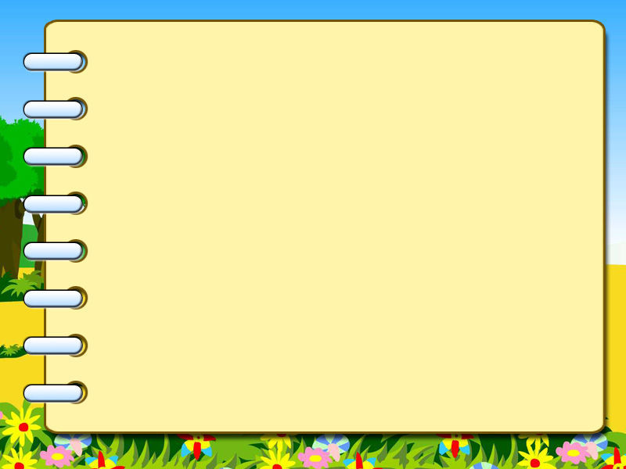
读书导航
从哪些地方可以看出来战士们需要水，需要这个苹果？请快速浏览1——12自然段，找出描写战士神态、动作、语言、外貌等语句，用笔画出来，并在旁边批注你的感悟。

Slide 6
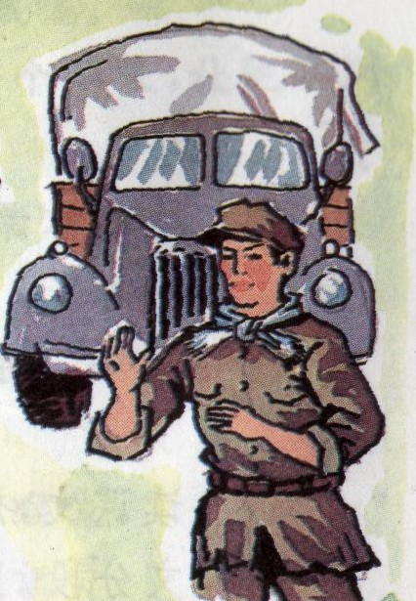
运输员
他满身尘土，裤子撕了好几条口子，脚脖子上还划破了好几处，血迹斑斑。显然，一路上他是爬过来的。通过敌人的炮火封锁可不是轻易的事。

Slide 7
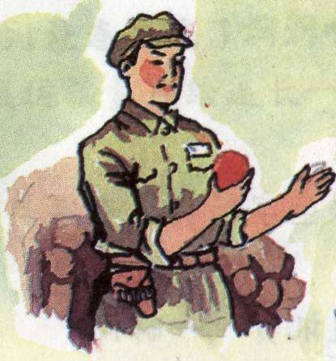
连长
已经几天没有喝过一口水，
我的喉咙早就干得烟熏火燎似的。

Slide 8
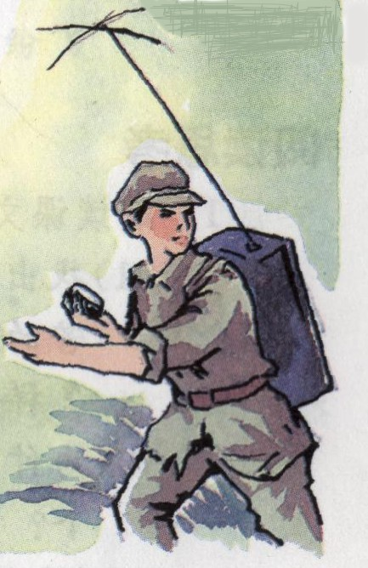
步话机员 小李
这时，我身旁的步话机员小李正用沙哑的声音向上级报告战斗情况。
他的嘴唇干得裂了好几道血口子，脸上都是灰尘，两只眼睛布满了血丝。

Slide 9
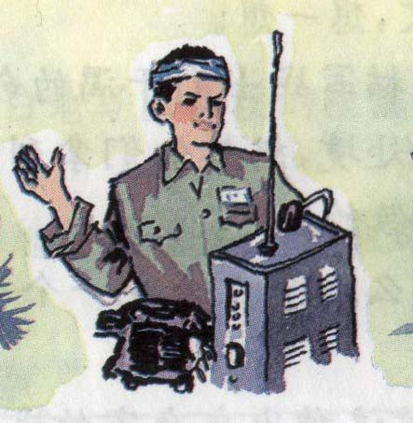
通讯员 小蓝
他的脸黑黄黑黄的，嘴唇干得发紫。

Slide 10
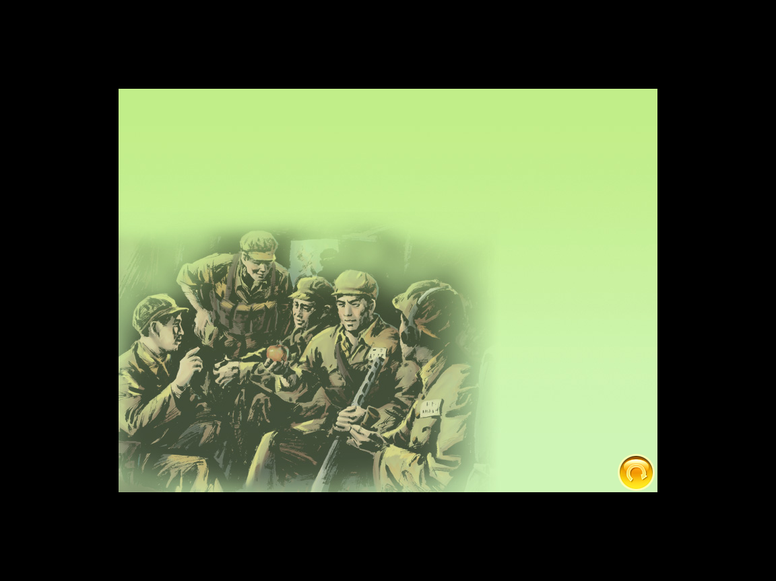
嘴唇干得裂了好几道血口子，脸上都是灰尘，两只眼睛布满了血丝。
脸黑黄黑黄的，嘴唇干得发紫。
（所有人的写照）

Slide 11

练一练
火眼金睛：
卸（ ）哑（ ）熏（ ）呻（ ）
御（ ）亚（ ）黑（ ）神（ ）
喉（ ）候（ ）迸（ ）拼（ ）
填空：
烟（ ）火（ ） 血迹（ ） （ ） （ ）来（ ）去（ ）火（ ）飞

Slide 12
练一练
苹果的传递顺序：
第一次：
火线运输员——（ ） ——（ ） ——
（ ）——连长——（ ） ——卫生员——（ ） ——连长。结果：________
第二次：
连长——（ ） ——（ ） ——小张……结果：________
两次传递中尼体会到了：_____________________

Slide 13
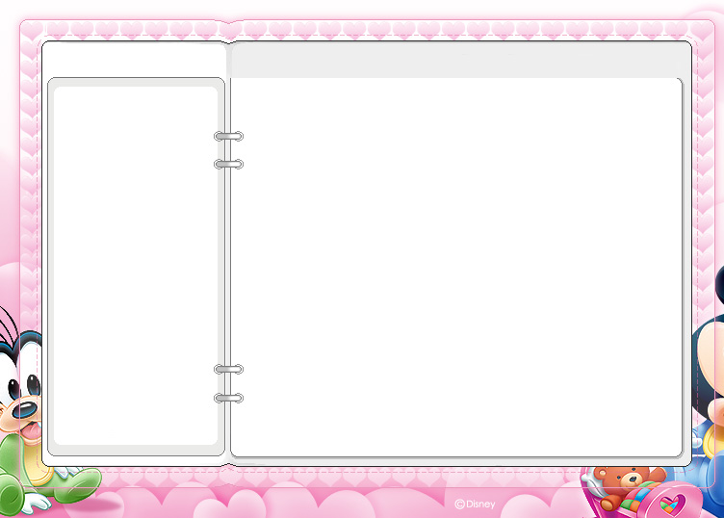
小李出神地看着我，（此时他想到了什么？——————
放 飞 想 象
回头看了看另外几个人，（他们想到了什么？——————
又看了看躺着的伤员小兰，（他又想到了什么？——————
小兰张开嘴，又闭住。（为什么？——————

Slide 14
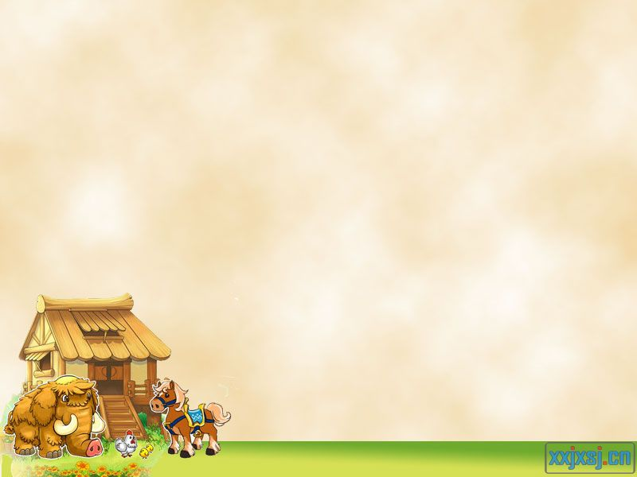
火线运输员在路上捡到一个苹果，想到连长嗓子哑了，应该吃了这个苹果润润喉咙就把苹果递给了连长；连长想到步话机员小李声音已“沙哑”，需要苹果，连长把苹果递给了小李；步话机员小李想到伤员小蓝失血过多，需要苹果，转手给了小蓝；小蓝想到连长要指挥战斗需要苹果，小蓝又把苹果递给了连长；连长又想到司号员要吹冲锋号，需要苹果，连长把苹果递给了司号员；司号员想到卫生员日夜护理伤员很辛苦，需要苹果，司号员转手递给了卫生员；卫生员想到伤员小蓝更需要苹果，又把它递给了自己日夜照顾的伤员小蓝；小蓝又想到连长的责任更重，更需要苹果，所以小蓝又把 苹果递给了连长.

Slide 15


干渴的人们多么把水想，
苹果的味儿新鲜又清凉，
英雄们把苹果深深地望了一望，
张计发大队长手拿苹果想了又想：
步话机员不停地呼叫嗓子哑的话难讲，
张大队长把苹果递给了他们，
四个步话机员互相敬让却一口没尝，
八个人整整传了一圈又把苹果传给了大队长。
战士们说：“你吃吧，队长！
你日日夜夜在指挥我们打仗。”
大队长望了望可爱的战士们，
激动地咬了一口，大家这才把口张。
八个人传了一个圈吃了半个，
又传了一个圈才把一个苹果吃光。
八个人，一个苹果，
每人吃了两小口，
意味深长，永远难忘，
霍地站起了八班长，
他用劲喊：“增加了我们的力
量。”
又是一场激烈的斗争，
连续打退敌人八次冲锋，
张大队长兴奋地叫步话机员：
“歼敌三百多，
快快报告给首长。”

Slide 16
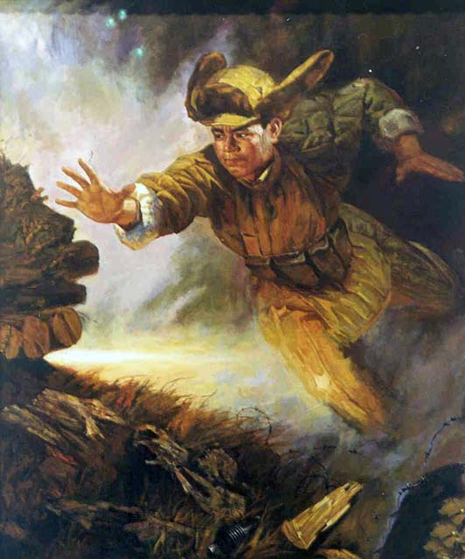
黄继光舍身堵枪眼

Slide 17
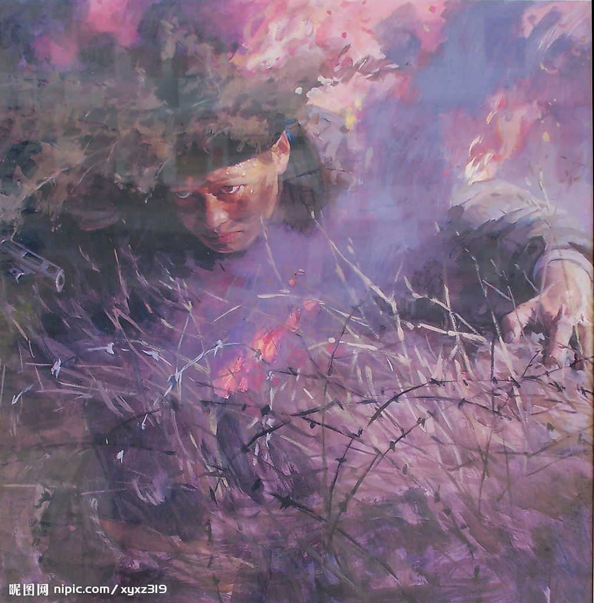
邱少云在烈火中纹丝不动

Slide 18

作业：
1、摘抄课文中你最受感动的句子。
2 、写一篇读后感。

